Slide 1





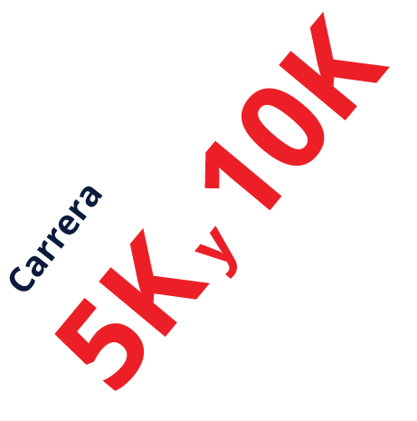

Domingo
29 de junio, 2025
Horario: 8 am
Sede:
Estadio Roberto Tapatío Méndez
Ciudad Universitaria
http://www.cij.gob.mx/carreranacional2025/

